Slide 1







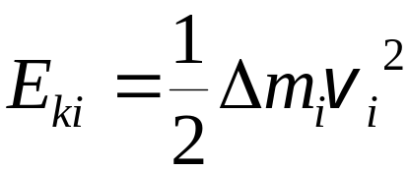
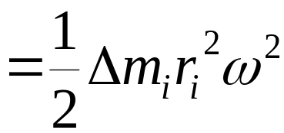
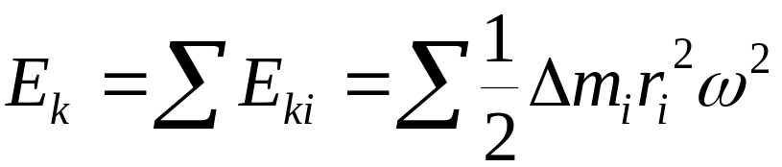
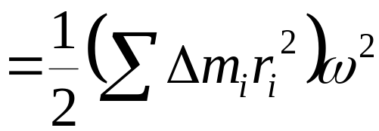
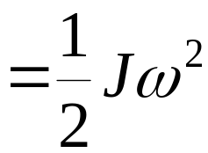
绕定轴转动刚体的动能 动能定理
一. 转动动能
设系统包括有 N 个质量元
z
ω
O
P
•
取
,其动能为
各质量元速度不同，
但角速度相同
刚体的总动能
结论
绕定轴转动刚体的动能等于刚体对转轴的转动惯量与其角速度平方乘积的一半

Slide 2










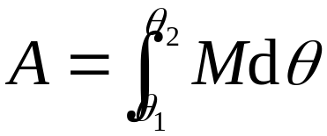

二. 力矩的功
力的累积过程——力矩的空间累积效应
•
功的定义
ω
O
.
P
力矩作功的微分形式
•
对一有限过程
( 积分形式 ）
若 M = C

Slide 3
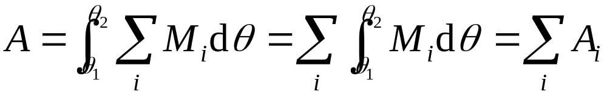
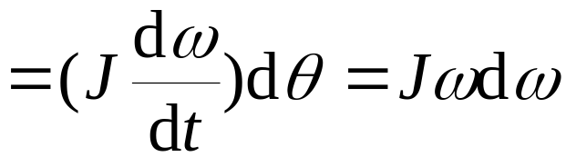
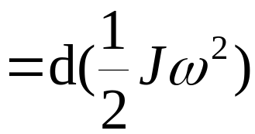

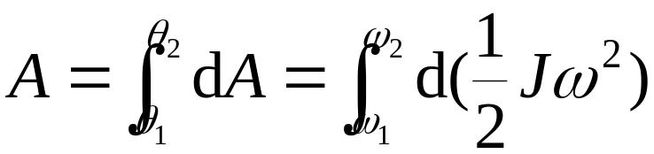
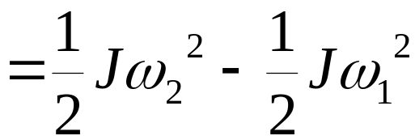

讨论
(1) 合力矩的功
(2) 力矩的功就是力的功。
(3) 内力矩作功之和为零。
三. 转动动能定理
—— 力矩功的效果
对于一有限过程
绕定轴转动刚体在任一过程中动能的增量，等于在该过程中作用在刚体上所有外力所作功的总和。这就是绕定轴转动刚体的——动能定理

Slide 4

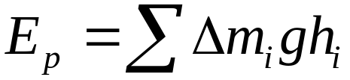
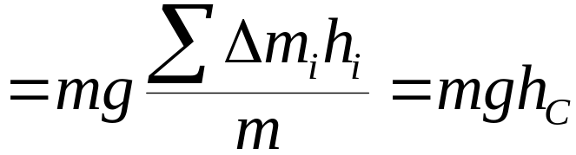
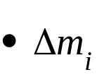



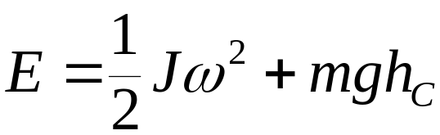

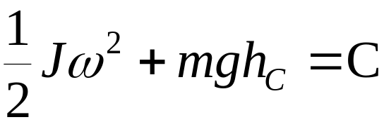
•
刚体的机械能
刚体重力势能
质心的势能
刚体的机械能
•
刚体的机械能守恒
对于包括刚体的系统，功能原理和机械能守恒定律仍成立

Slide 5
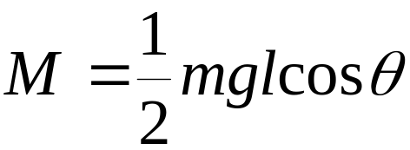



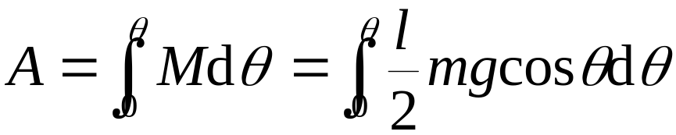
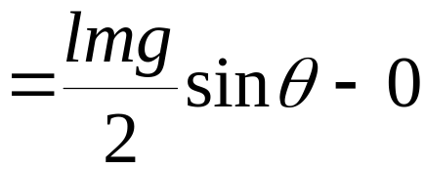
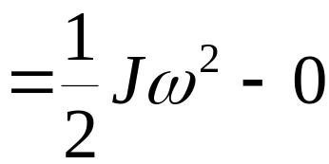
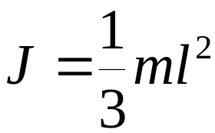
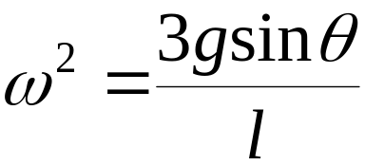
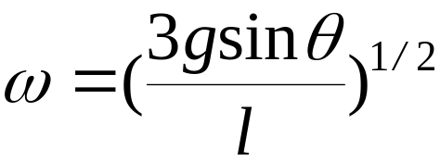
例 一根长为 l ，质量为 m 的均匀细直棒，可绕轴 O 在竖直平
面内转动，初始时它在水平位置
求 它由此下摆 θ 角时的 ω
m
l
x
O
解
θ
C
由动能定理
此题也可用机械能守恒定律方便求解

Slide 6
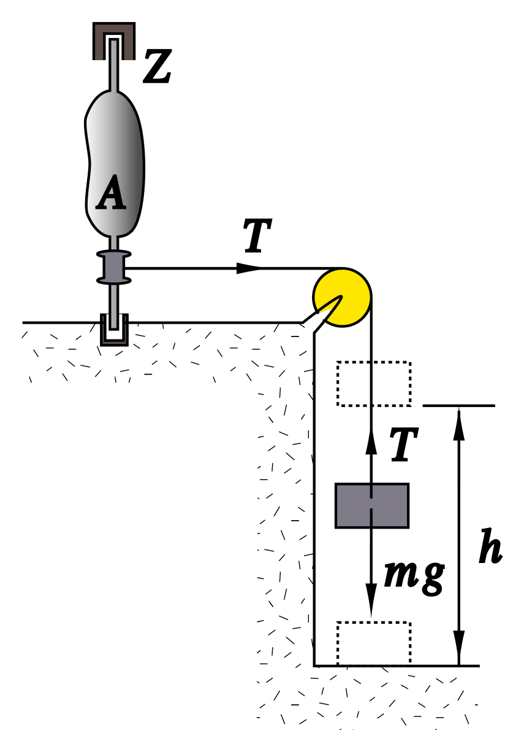



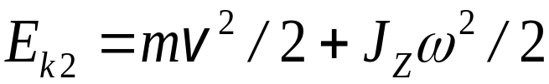

例
图示装置可用来测量物体的转动惯量。待测物体A装在转动架上，转轴Z上装一半径为r 的轻鼓轮，绳的一端缠绕在鼓轮上，另一端绕过定滑轮悬挂一质量为 m 的重物。重物下落时，由绳带动被测物体 A 绕 Z 轴转动。今测得重物由静止下落一段距离 h，所用时间为t，
求 物体A对Z 轴的转动惯量Jz。设绳子不可伸缩，绳子、各轮质量及轮轴处的摩擦力矩忽略不计。
解
分析（机械能）：

Slide 7

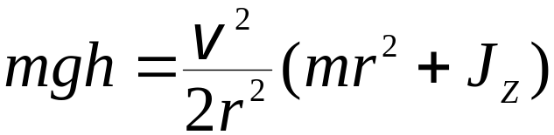
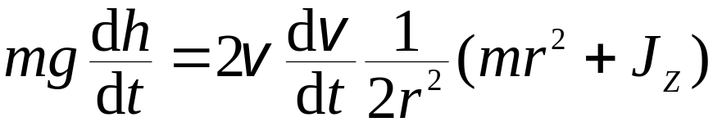
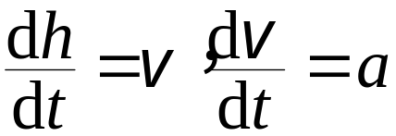
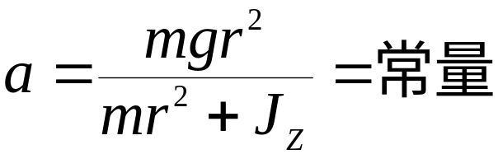
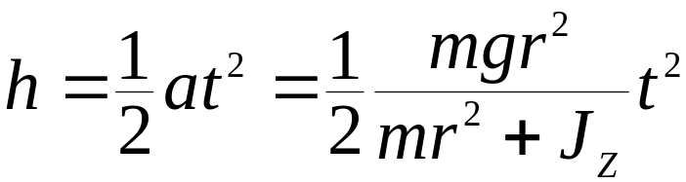
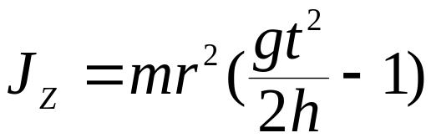
机械能守恒
若滑轮质量不可忽略，怎样？

Slide 8
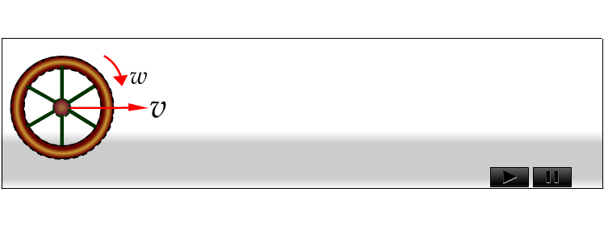
刚体的平面平行运动
刚体上的每个质点，都在平行于某固定平面的平面内运动，或者说，每个质点的轨迹都是一条平面曲线，而且刚体的转轴始终和该固定平面相垂直。

Slide 9
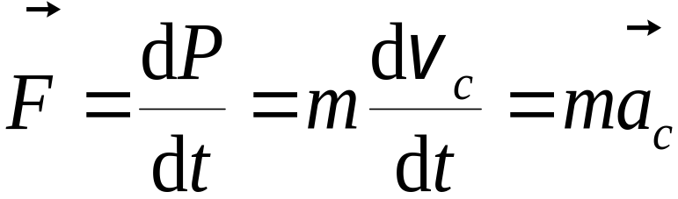
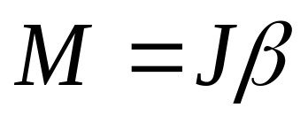
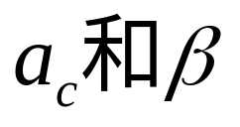
解决刚体的平面平行运动：
（1）质心运动定理
（2）转动定律
？
（3） 的关系

Slide 10
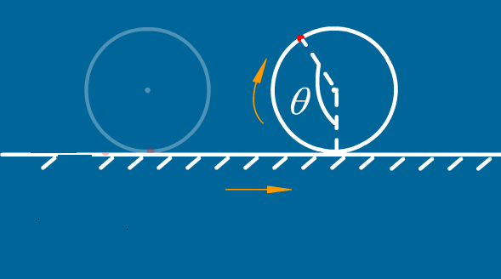

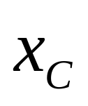
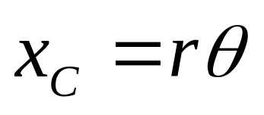
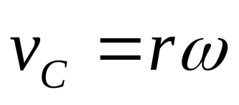
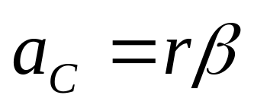
C
C
对纯滚动：

Slide 11
例 圆柱体的半径为R，其上有一半径为r的固定圆盘（质量不计），盘周绕有细绳，今沿垂直于圆盘轴的水平方向以力F拉绳。若使该圆柱体在水平面上作纯滚动，则该圆柱体与水平面间的静摩擦力f= .当 r=R/2时静摩擦力f= .

Slide 12





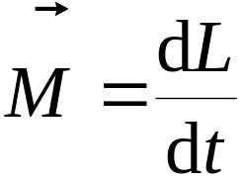







进动
高速自转的陀螺在陀螺重力对支点O 的力矩作用下发生进动
陀螺的动量矩近似为
动量矩定理
当
时
则
只改变方向，不改变大小(进动)

Slide 13




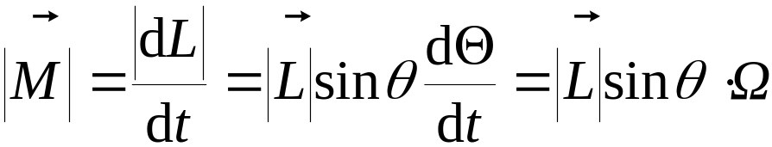
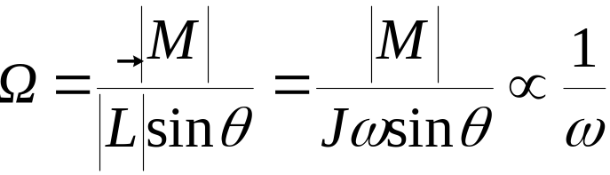


• 进动角速度Ω
动量矩定理
而且
所以
以上只是近似讨论，只适用高速自转，即

Slide 14
地球是一个略呈扁平的球体，其自转轴也略有倾斜。在太阳的引力作用下，要作很缓慢的进动。分析其进动的情况。
L
Earth
Sun
Ecliptic plane

Slide 15
Earth
Sun
Ecliptic plane

